Slide 1
декоративные растения в озеленении
Областное государственное автономное образовательное учреждение
«Борисовский агромеханический техникум»
Выполнил студент
группы 3МСП
Личковаха Роман
Руководитель преподаватель : Щербина Е.И.

Slide 2
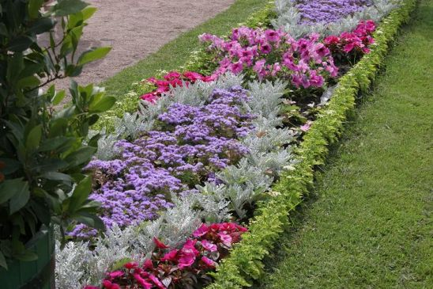
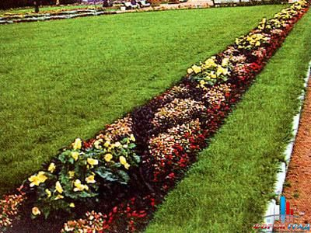
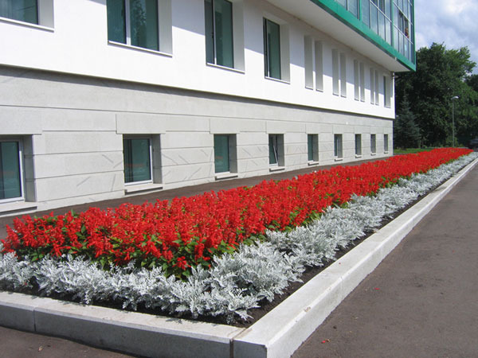
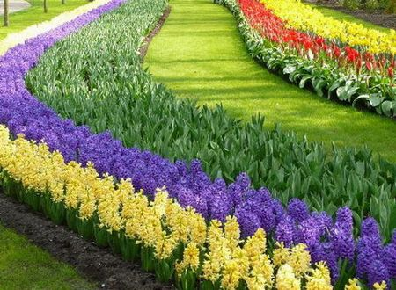
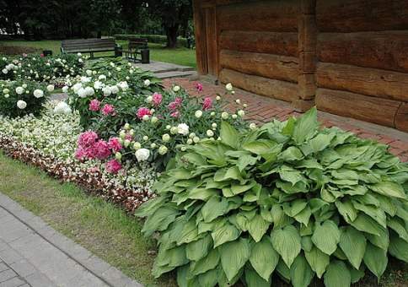
Рабатка

Slide 3
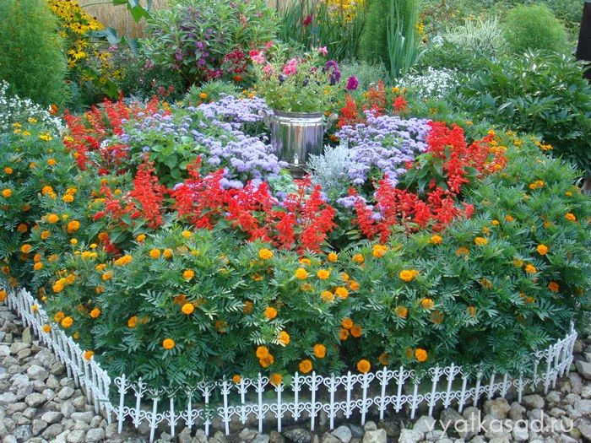
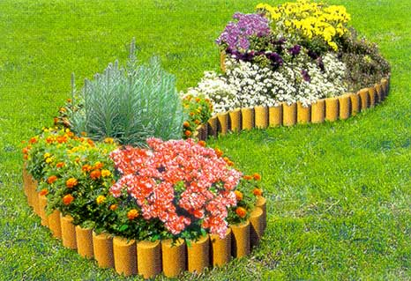
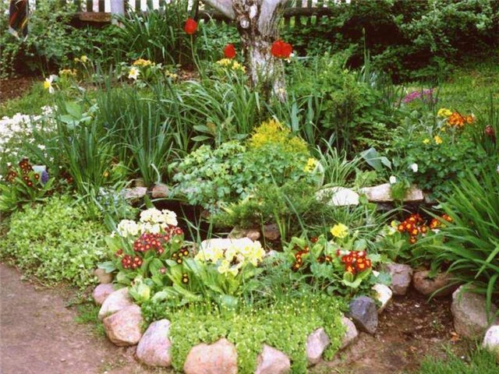
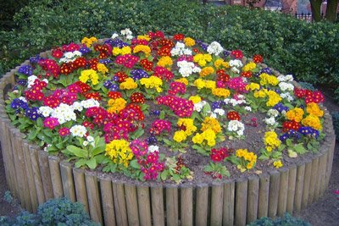
Клумба

Slide 4
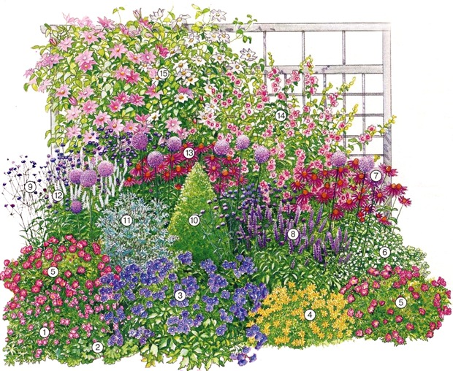
Миксбордер
По краю цветника (3 х 1,5 м) в первом ряду расположились: герань Эндресса (1), манжетка мягкая (2), герань величественная (3), кореопсис мутовчатый (4), лапчатка кустарниковая (5).
За ними цветут тысячелистник птармика (6), декоративный лук (7), посаженный группами, многоколосник фенхелевый (8), вербена бонарская (9).
Стриженный в форме конуса самшит (10) и полынь (11) образовали центральный фрагмент.
На заднем плане: многоколосник морщинистый, или корейская мята (12), эхинацея (13), хатьма (14). По опорной решетке устремились вверх бело- и красно-цветковый клематисы (15).

Slide 5
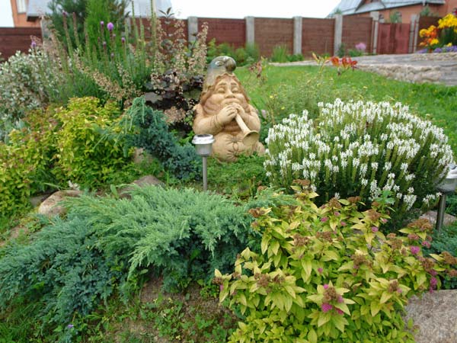
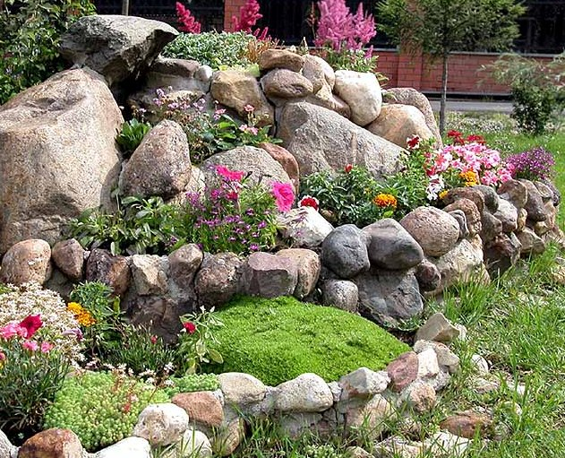
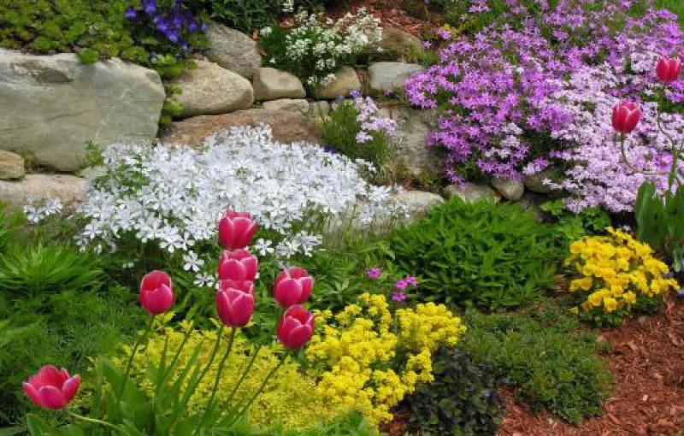
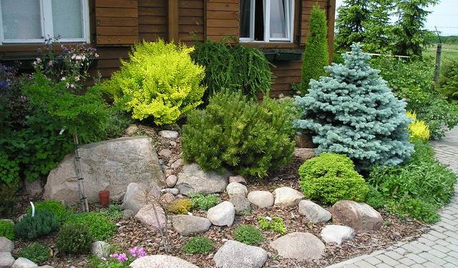
Альпийская горка

Slide 6
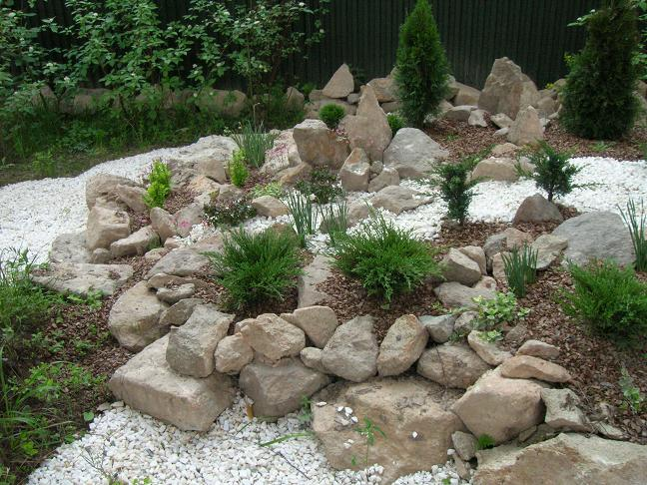
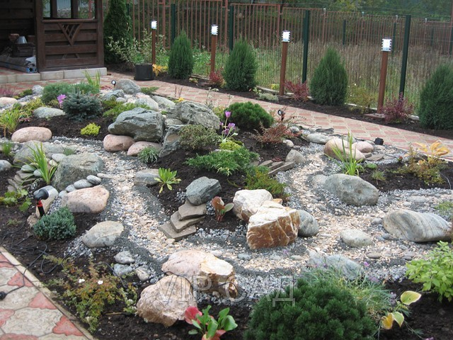
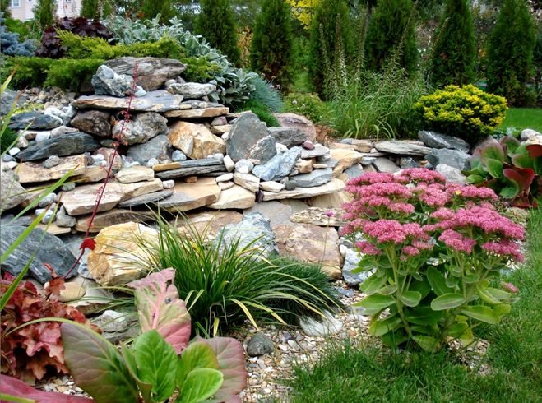
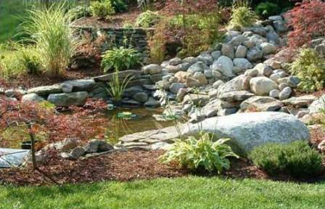
Рокарий

Slide 7
ИСТОЧНИКИ 1.Энциклопедия садовых растений. Изд-во АСТ, Москва, 2017. 2.Все о цветах в вашем саду. 2-е изд., перераб. и доп, Хессайон Д.Г., Кладезь-букс, 2018. 3.Балконные и горшечные растения, Хейтц Х., Янтарный сказ, 2017. 4.Самые неприхотливые однолетники и двулетники., Цветкова-Верниченко М.В., Феникс, 2018.

